Slide 1
Femårsplan Strategi 2026
Anders Lundberg
Sveriges Yngre Läkares Förening

Slide 2
VISION
Verksamhetsplan 202D
Verksamhetsplan 202B
Verksamhetsplan 202A
Verksamhetsplan 202C

Slide 3
VISION
Verksamhetsplan 202C
Strategi
Verksamhetsplan 202B
SMARTa
Specifika Mätbara Accepterade Relevanta Tidsbestämda
Verksamhetsplan 202A
• Att det kalenderåret 2020 utlyses minst 1700 AT-tjänster i Sverige ​
• Att underläkares löner på 2 års sikt ska stiga snabbare än inflationstakten enligt KPI ​
• Att arbete mellan klockan 17:00 -21:00 på vardagar ersätts med faktor 1,5​
• Att 90 % av SYLF:s lokalavdelningar har representation i lokala förhandlingar med arbetsgivare under våren 2021.​

Slide 4
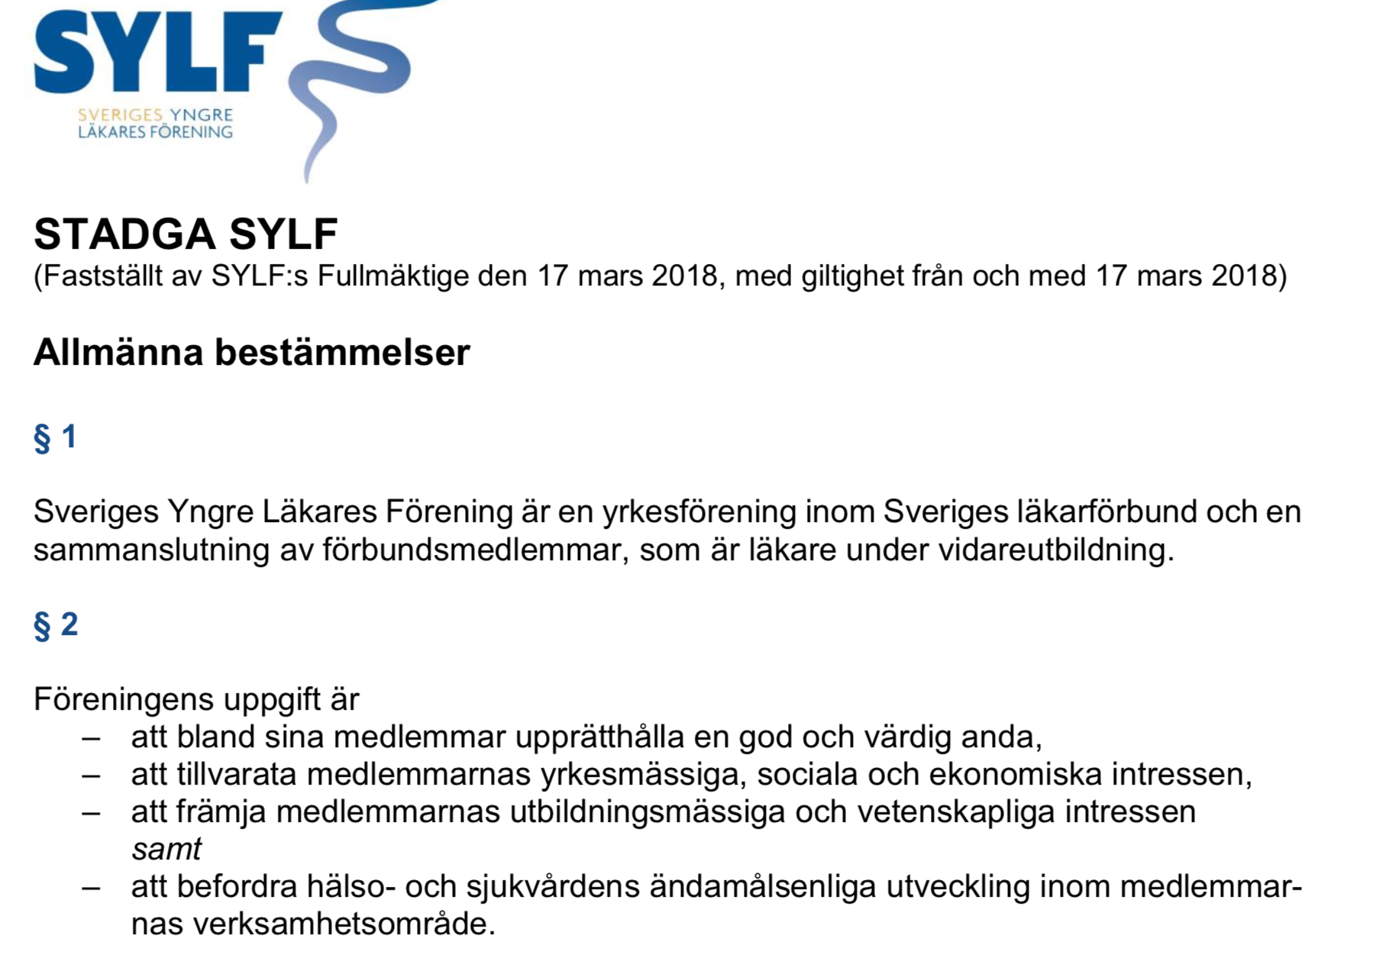
Från stadgan…

Slide 5
Exempel på strategiska prioriterade mål
Samtliga regioner och privata arbetsgivare erbjuder forskar-ST, och uttaget av forskningstid är reglerat i avtal
Lönen för underläkare ökar med 4 % årligen i snitt
Läkarutbildning ska vara särskilt meriterande för att bli verksamhetschef

Slide 6
Vägen framåt
Styrelsens förberedande proposition
Remissrunda!

Slide 7
Era tankar?

